Slide 1


Système interactif de détection et de classification de déchets
Projet technique annuel, combinant vision par ordinateur en live et enjeu environnementale.
Par Romain Dehaese & Ethan Elharrar
Notes:
fais

Slide 2
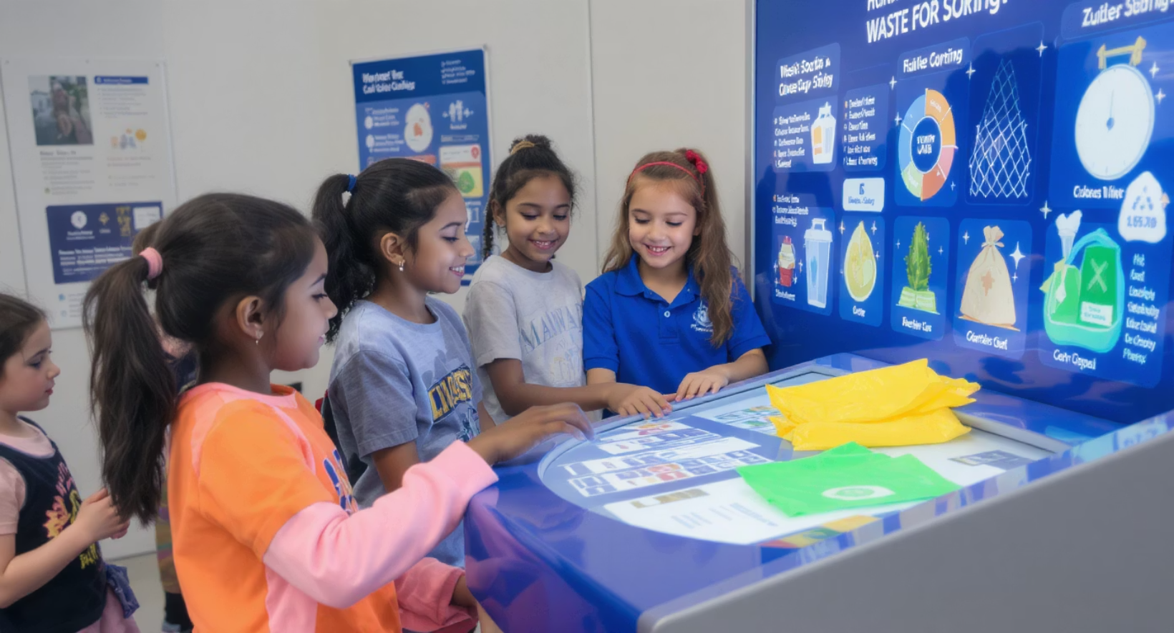
Objectif du projet
Développer un système interactif permettant :
La détection automatique des déchets en temps réel
La correction pédagogique par les utilisateurs
L'amélioration continue du modèle de classification
Le tout dans une interface adaptée aux enfants pour l'éducation environnementale.

Slide 3




Technologies utilisées
Frontend
React + Vite + TypeScript : pour une interface réactive et pédagogique
TailwindCSS : pour le style responsive et moderne
Canvas HTML5 : clics sur objet détectés
Intelligence Artificielle & Dataset
YOLOv8 : pour la détection et segmentation en temps réel
Roboflow : Annotation initiale des données
GitHub Actions : Automatisation du réentrainement
Backend
FastAPI + Uvicorn : API Rest & streaming video
Ngrok + COlab : Exposition Cloud & GPU
Docker + Render : Déploiement Cloud
Python+OpenCV : Traitement d’images & flux caméra

Slide 4
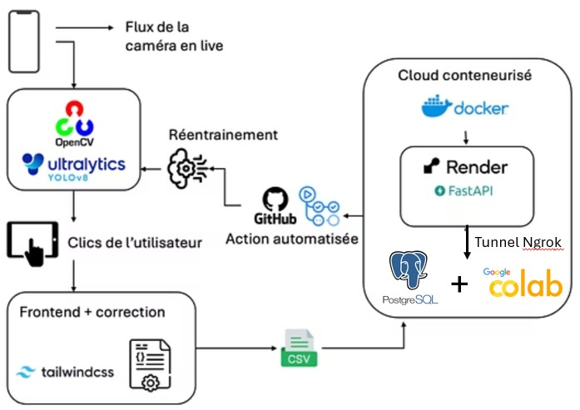
Architecture applicative

Slide 5
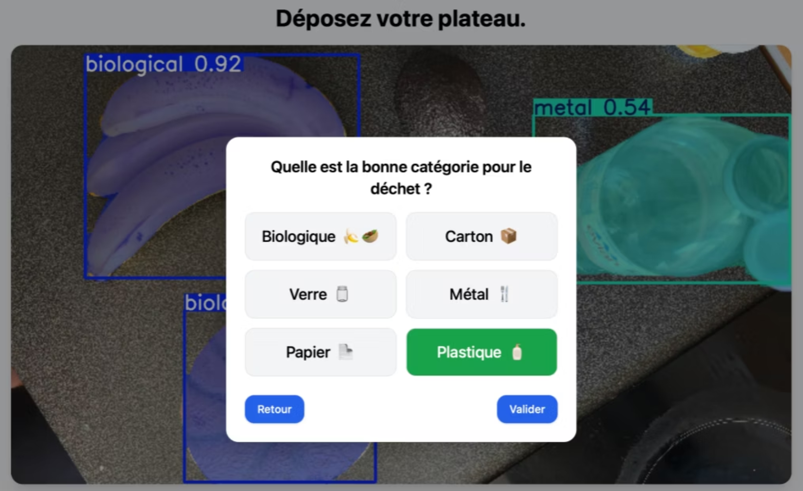
Interface frontend
Conception et mise en place
Projet React + Vite avec TypeScript
Intégration de TailwindCSS pour le style responsive
Interface intuitive pour public jeune
Défis surmontés
Configuration correcte de Tailwind
Résolution des problèmes de compatibilité

Slide 6

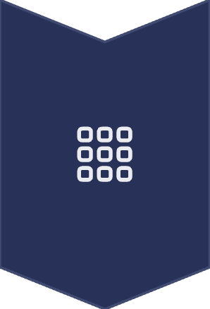
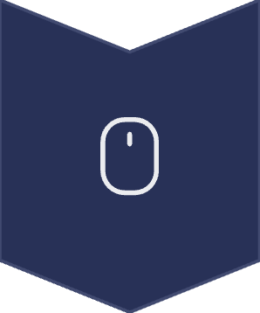

Intégration pédagogique
Catégories cliquables
Liste interactive de types de déchets avec émojis intuitifs
Interaction utilisateur
Sélection simple des catégories par les enfants
Dialogues de correction
Interface CorrectionDialog pour reclassifier les déchets mal identifiés

Slide 7
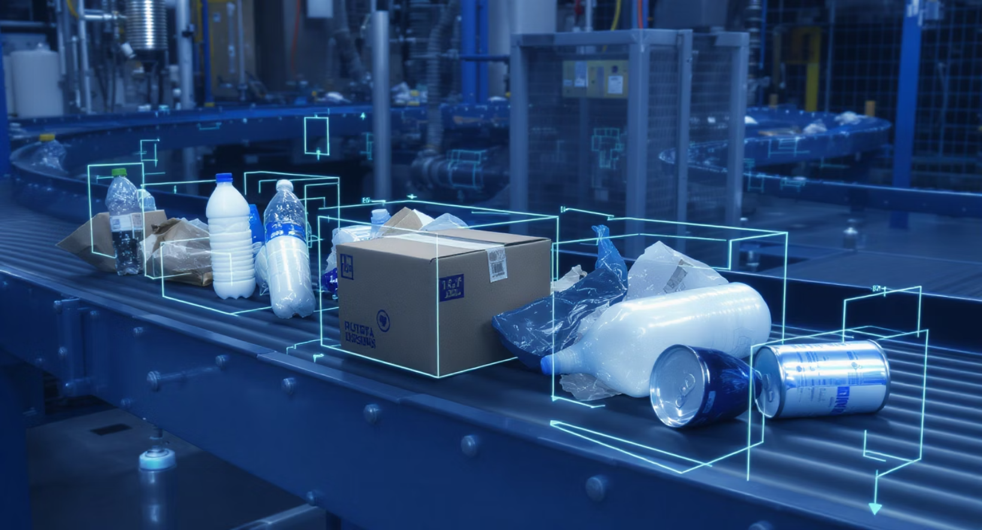
Intégration de YOLOv8
Fonctionnement
Détection d'objets en temps réel
Segmentation précise des déchets
Traitement via OpenCV
Défis techniques
Configuration des caméras (indices variables)
Gestion des logs volumineux
Optimisation des performances

Slide 8
Construction du dataset
Importation initiale
Images brutes classées par catégories de déchets
Découpage en sous-ensembles
Train (80%), Validation (20%)
Annotation manuelle
Sous-ensemble équilibré (40 images/classe) via Roboflow
Entraînement modèle initial pour Fine-tuner
Premier modèle YOLOv8 léger sur données annotées manuellement
Annotation automatique du dataset
Dataset complet annoté via le modèle initial pour permettre le fine-tuning

Slide 9













Cycle d’apprentissage continue
Entrainement automatique
Détection
Réentrainement automatique du modèle (GitHub Actions)
Détection des déchets yolov8
Stockage
Click/Correction
Stockage des corrections &
Nettoyage des données
ICorrection par l’utilisateur
(interface interactive)

Slide 10

Architecture cloud & Déploiement
Frontend React
Déployé sur Render pour l'hébergement statique
Interface interactive avec visualisation vidéo
Cadres de détection personnalisables
Backend FastAPI
Hébergé sur Google Colab avec GPU gratuit
Tunnel Ngrok pour exposition API publique
API REST pour détection YOLOv8
Cette architecture exploite les ressources GPU gratuites de Colab tout en offrant une expérience utilisateur optimale via React.

Slide 11
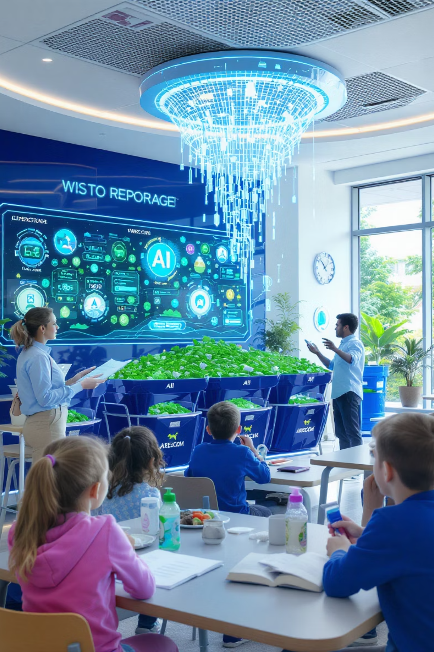
Perspectives futures
1
Optimisation edge
Déploiement sur périphériques à faibles ressources pour usage en classe
2
Base de données
Stockage des interactions pour analyse des erreurs fréquentes
3
Dashboard statistique
Visualisation des progrès d'apprentissage des élèves
4
Amélioration du modèle
Pipeline continu d'enrichissement du dataset et réentraînement

Slide 12
Place à la démo
https://interface-projet-annuel.onrender.com/

